Slide 1
浅析Redis
a disk backed in-memory database
--于翔

Slide 2
简介
Redis官网是这么描述的：
Redis is an open source, advanced key-value store. It is often referred to as a data structure server since keys can contain strings, hashes, lists, sets and sorted sets.
Redis本质上是一个Key-Value数据库，与Memcached类似的NoSQL型数据库，但是它的数据可以持久化的保存在磁盘上，解决了服务重启后数据不丢失的问题。

Slide 3
Redis性能
根据Redis官方的测试结果：在50个并发的情况下请求10w次，写的速度是110000次/s，读的速度是81000次/s
测试环境：
1.50个并发，请求100000次
2.读和写大小为256bytes的字符串
3.Linux2.6 Xeon X3320 2.5GHz的服务器上

Slide 4
简述Redis、Memcached不同
1.Redis单个value最大限制是1GB,Memcached只能保存1MB
2.Redis不仅仅提供k-v类型的数据还提供list等5中数据结构的存储
3.Redis支持数据备份，master-slave模式的数据备份
4.Redis支持数据的持久化，可以将数据存储到磁盘中，重启时可以再次加载使用

Slide 5
Redis数据类型
string(字符串)
list(双向链表)
set(无序集合)
zset(有序集合)
hash(hash表)

Slide 6
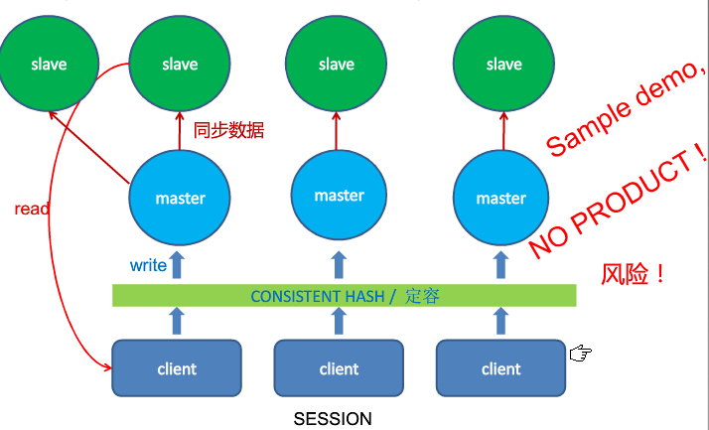
Redis备份 master-slave
slaveof 192.168.1.1 6379 #指定master的ip和端口
初始状态为REDIS_REPL_CONNECT

Slide 7
Redis持久化
redis是一个支持持久化的内存数据库，也就是说redis需要经常将内存中的数据同步到磁盘来保证持久化。
1. Snapshotting（快照）也是默认方式 （保存快照方式save/bgsave）
save 60 10000
2. Append-only file（缩写aof）的方式 （better）
appendonly yes #启用aof
appendfsync always
appendfsync everysec
3. 虚拟内存方式(Redis-2.4后基本被放弃)

Slide 8
对String操作的命令
set(key, value)：给数据库中名称为key的string赋予值value
get(key)：返回数据库中名称为key的string的value
getset(key, value)：给名称为key的string赋予上一次的value
mget(key1, key2,…, key N)：返回库中多个string（它们的名称为key1，key2…）的value
setnx(key, value)：如果不存在名称为key的string，则向库中添加string，名称为key，值为value
setex(key, time, value)：向库中添加string（名称为key，值为value）同时，设定过期时间time
mset(key1, value1, key2, value2,…key N, value N)：同时给多个string赋值，名称为key i的string赋值value i
msetnx(key1, value1, key2, value2,…key N, value N)：如果所有名称为key i的string都不存在，则向库中添加string，名称key i赋值为value i
incr(key)：名称为key的string增1操作
incrby(key, integer)：名称为key的string增加integer
decr(key)：名称为key的string减1操作
decrby(key, integer)：名称为key的string减少integer
append(key, value)：名称为key的string的值附加value
substr(key, start, end)：返回名称为key的string的value的子串

Slide 9
对List操作的命令
rpush(key, value)：在名称为key的list尾添加一个值为value的元素
lpush(key, value)：在名称为key的list头添加一个值为value的 元素
llen(key)：返回名称为key的list的长度
lrange(key, start, end)：返回名称为key的list中start至end之间的元素（下标从0开始，下同）
ltrim(key, start, end)：截取名称为key的list，保留start至end之间的元素
lindex(key, index)：返回名称为key的list中index位置的元素
lset(key, index, value)：给名称为key的list中index位置的元素赋值为value
lrem(key, count, value)：删除count个名称为key的list中值为value的元素。count为0，删除所有值为value的元素，count>0从头至尾删除count个值为value的元素，count<0从尾到头删除|count|个值为value的元素。
lpop(key)：返回并删除名称为key的list中的首元素
rpop(key)：返回并删除名称为key的list中的尾元素
blpop(key1, key2,… key N, timeout)：lpop命令的block版本。即当timeout为0时，若遇到名称为key i的list不存在或该list为空，则命令结束。如果timeout>0，则遇到上述情况时，等待timeout秒，如果问题没有解决，则对key i+1开始的list执行pop操作。
brpop(key1, key2,… key N, timeout)：rpop的block版本。参考上一命令。
rpoplpush(srckey, dstkey)：返回并删除名称为srckey的list的尾元素，并将该元素添加到名称为dstkey的list的头部

Slide 10
对Set操作的命令
sadd(key, member)：向名称为key的set中添加元素member
srem(key, member) ：删除名称为key的set中的元素member
spop(key) ：随机返回并删除名称为key的set中一个元素
smove(srckey, dstkey, member) ：将member元素从名称为srckey的集合移到名称为dstkey的集合
scard(key) ：返回名称为key的set的基数
sismember(key, member) ：测试member是否是名称为key的set的元素
sinter(key1, key2,…key N) ：求交集
sinterstore(dstkey, key1, key2,…key N) ：求交集并将交集保存到dstkey的集合
sunion(key1, key2,…key N) ：求并集
sunionstore(dstkey, key1, key2,…key N) ：求并集并将并集保存到dstkey的集合
sdiff(key1, key2,…key N) ：求差集
sdiffstore(dstkey, key1, key2,…key N) ：求差集并将差集保存到dstkey的集合
smembers(key) ：返回名称为key的set的所有元素
srandmember(key) ：随机返回名称为key的set的一个元素

Slide 11
对zset（sorted set）操作的命令
zadd(key, score, member)：向名称为key的zset中添加元素member，score用于排序。如果该元素已经存在，则根据score更新该元素的顺序。
zrem(key, member) ：删除名称为key的zset中的元素member
zincrby(key, increment, member) ：如果在名称为key的zset中已经存在元素member，则该元素的score增加increment；否则向集合中添加该元素，其score的值为increment
zrank(key, member) ：返回名称为key的zset（元素已按score从小到大排序）中member元素的rank（即index，从0开始），若没有member元素，返回“nil”
zrevrank(key, member) ：返回名称为key的zset（元素已按score从大到小排序）中member元素的rank（即index，从0开始），若没有member元素，返回“nil”
zrange(key, start, end)：返回名称为key的zset（元素已按score从小到大排序）中的index从start到end的所有元素
zrevrange(key, start, end)：返回名称为key的zset（元素已按score从大到小排序）中的index从start到end的所有元素
zrangebyscore(key, min, max)：返回名称为key的zset中score >= min且score <= max的所有元素
zcard(key)：返回名称为key的zset的基数
zscore(key, element)：返回名称为key的zset中元素element的score

Slide 12
对Hash操作的命令
hset(key, field, value)：向名称为key的hash中添加元素field<—>value
hget(key, field)：返回名称为key的hash中field对应的value
hmget(key, field1, …,field N)：返回名称为key的hash中field i对应的value
hmset(key, field1, value1,…,field N, value N)：向名称为key的hash中添加元素field i<—>value i
hincrby(key, field, integer)：将名称为key的hash中field的value增加integer
hexists(key, field)：名称为key的hash中是否存在键为field的域
hdel(key, field)：删除名称为key的hash中键为field的域
hlen(key)：返回名称为key的hash中元素个数
hkeys(key)：返回名称为key的hash中所有键
hvals(key)：返回名称为key的hash中所有键对应的value
hgetall(key)：返回名称为key的hash中所有的键（field）及其对应的value

Slide 13
Redis 总结
1.Redis使用最佳方式是全部数据in-memory，虽然Redis也提供持久化功能，但实际更多的是一个disk-backed功能，与传统意义上的持久化功能还是有很大区别的。
2.Redis更多场景是作为Memcached的替代者来使用
3.当需要超出key/value之外更多数据类型来支持的时候，Redis更合适

